Slide 1
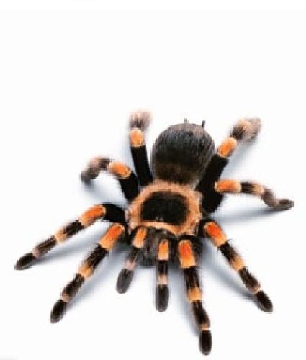
Класс
Паукообразные

Slide 2
Цель: проверить усвоение знаний о характерных признаках членистоногих, представителях класса ракообразных и их особенностях; сформировать знания об отличительных признаках класса Паукообразные.

Slide 3
К какому типу относятся Ракообразные?
Какой покров имеют Членистоногие?
Почему тип Членистоногие так назван?
Какая симметрия характерна для Членистоногих?

Slide 4
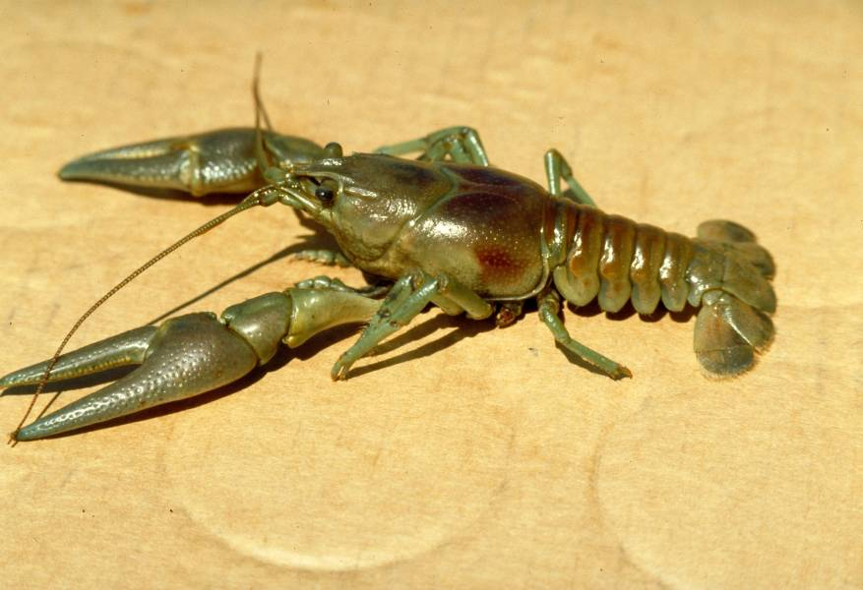
Какие отряды Ракообразных Вы знаете?
Какие отделы тела есть у речного рака?
Сколько ходильных ног у речного рака?
Какие у него глаза?
Замкнутая или незамкнутая кровеносная система у речного рака?
Какие органы дыхания у Ракообразных?
Какие имеет органы выделения?
Сколько пар усиков у Ракообразных?

Slide 5
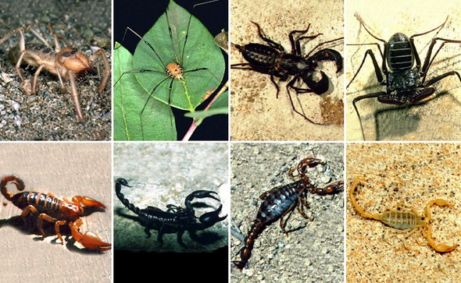
Класс
Паукообразные
(Арахниды)
Арахнология – наука о пауках

Slide 6
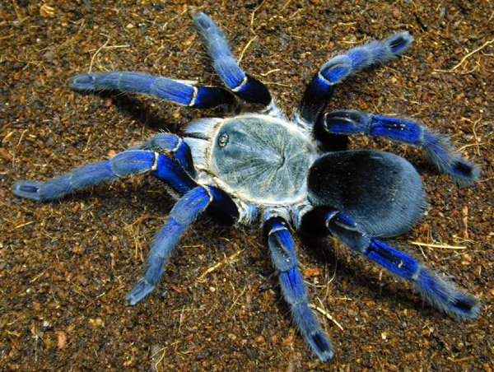
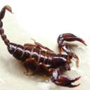
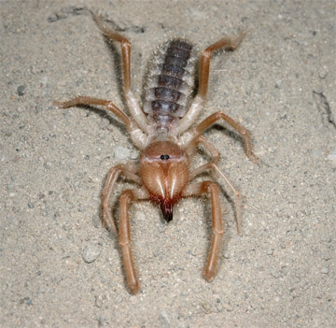
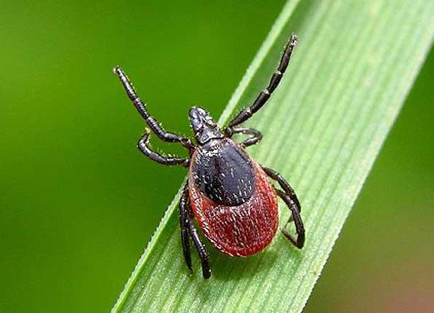

Slide 7
Общая характеристика
Тело состоит из двух отделов – головогрудь и брюшко (искл.- клещи). Но брюшко несегментировано.
4 пары ходильных ног + 2 первые пары ротовые конечности (хелицеры и педипальпы)
Пищеварительная система – наличие мускулистой сосательной глотки и слюнных желез –поглощают только жидкую пищу. Внекишечное пищеварение.
Выделительная система- мальпигиевы сосуды.
Органы дыхания – легочные мешки или трахеи или те и другие одновременно.
Органы чувств – органы осязания и зрения. Глаза простые.

Slide 8
1 группа «Отряд Пауки»
1.Где встречаются пауки?
2. Как вы думаете, какие приспособления имеют пауки для ловли добычи?
3. Что такое партеногенез?
2 группа «Отряд Скорпионы»
1.Где встречаются скорпионы?
2.Чем питаются скорпионы?
3.На конце брюшка имеется вздутие с острым крючком. Как вы думаете, для чего скорпионы используют его?
3 группа «Отряд Клещи»
1.Каковы особенности тела клещей?
2. Где встречаются клещи и почему к ним проявляют интерес и агрономы, врачи и ветеринары?
3. Возбудителей каких заболеваний могут передавать клещи?
4 группа «Отряд Сенокосцы».
1.Где встречаются сенокосцы, какова их форма тела?
2. Чем питаются сенокосцы?
3. Как вы думаете, почему сенокосцев называют «косиножками»?

Slide 9
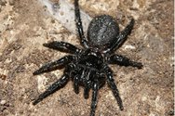
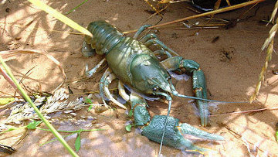
- Перечислите характерные признаки паукообразных?
-Чем паукообразные отличаются от ракообразных?
-Что объединяет паукообразных и ракообразных?
-Какие отряды паукообразных вам известны?
- Какие особенности строения позволили паукам расселиться по всему земному шару?

Slide 10
Соотнесите данных представителей с классом, к которому они относятся:
1. Ракообразные а. Краб
2. Паукообразные б. Скорпион
в. Сенокосец
г. Лангуст
д. Таежный клещ
е. Паук-крестовик

Slide 11
Спасибо за внимание

Slide 12
http://projektowanie-stron.robertdee.info.pl/image/wykonywanie-stron-www_x7mtn.jpg
http://news.mail.ru/incident/4416499/
http://projektowanie-stron.robertdee.info.pl/image/wykonywanie-stron-www_x7mtn.jpg
http://news.mail.ru/incident/4416499/
http://img0.liveinternet.ru/images/attach/b/3/41/896/41896957_skorpion.jpg
http://school.xvatit.com/index.php?title=%D0%A4%D0%B0%D0%B9%D0%BB:Bio8_24_7.jpg
http://www.tarantulaguide.com/tarantula-pictures-wallpaper-backgrounds/
http://fotki.yandex.ru/users/shemyr/view/384049/?page=0
http://forum.guns.ru/forummessage/80/651901.html
http://scienceblogs.com/myrmecos/2010/01/28/and-now-some-arachnids/
http://media.cmgdigital.com/shared/img/photos/2011/10/25/FunnelWebSpiderScenicReflections_t188.jpg?8f6a986cf14cade6049f4f6bd318da95ce2d2e92
http://ria.ru/science/20081010/152924493.html

